Slide 1
Architettura dei Calcolatori: Elementi dell’algebra di Boole
“Povero me! Povero me! Arriverò in ritardo!”
(cit. Lewis Carrol, 1865)
Raffaele Montella, PhD
http://raffaelemontella.it raffaele.montella@uniparthenope.it

Slide 2
Sommario
Architettura Von Neumann
Algebra di Boole
Letterali, clausole e funzioni
Minimizzazione

Slide 3
Modello di Von Neumann

Slide 4
Calcolatore Elettronico: architettura
Un calcolatore elettronico è costituito da tre sottosistemi principali:
Processore o CPU (Central Processing Unit)
Memoria centrale
Sottosistema di input/output (I/O)

Slide 5
Calcolatore Elettronico: il processore
La capacità elaborativa del calcolatore risiede nel processore;
Il processore è in grado di eseguire un set di azioni elaborative elementari più o meno complesse.
Le istruzioni sono comandi espliciti che:
governano il trasferimento di informazioni sia all’interno del calcolatore sia tra il calcolatore e i dispositivi di I/O;
specificano le operazioni aritmetiche e logiche che devono essere effettuate.

Slide 6
Calcolatore Elettronico: il processore
Sono immagazzinati nella memoria centrale:
I dati di ingresso e di uscita dell’elaborazione.
La sequenza di istruzioni sono.
Il processore preleva ed esegue le istruzioni dalla memoria una ad una.
Una sequenza di istruzioni memorizzate nella memoria centrale costituisce un programma.

Slide 7
Calcolatore Elettronico
Il Calcolatore Elettronico è un sistema:
numerico
automatico
a programma registrabile
realizzato con circuiti elettronici.

Slide 8
Calcolatore Elettronico
Tutte le informazioni trattate da un dispositivo numerico sono espresse da stringhe di bit.
I circuiti elettronici preposti alla memorizzazione di bit ed alla loro elaborazione sono detti circuiti di commutazione o circuiti logici (switching circuits).
Un circuito logico costituisce una rete di commutazione ed il relativo progetto si dice logico.

Slide 9
Circuiti logici
Per descrivere il comportamento dei circuiti logici si può usare un'algebra (notazione matematica che semplifica l'analisi e la sintesi di reti logiche).
Analisi
Sintesi
Data la descrizione
della
STRUTTURA
(come è fatta)
Data la descrizione
del
COMPORTAMENTO
(cosa deve fare)
Determinarne il
COMPORTAMENTO
(cosa fa)
Determinarne la
STRUTTURA
(come è fatta)

Slide 10
Algebra Booleana
Algebra utilizzata per analizzare e sintetizzare i circuiti logici.
Le variabili:
sono binarie (possono assumere solo due valori: 0,1)
solitamente si indicano con lettere maiuscole A, B,...
Le operazioni base:
sono AND ( • ), OR (+), NOT ( ¯ )

Slide 11
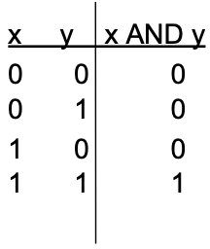
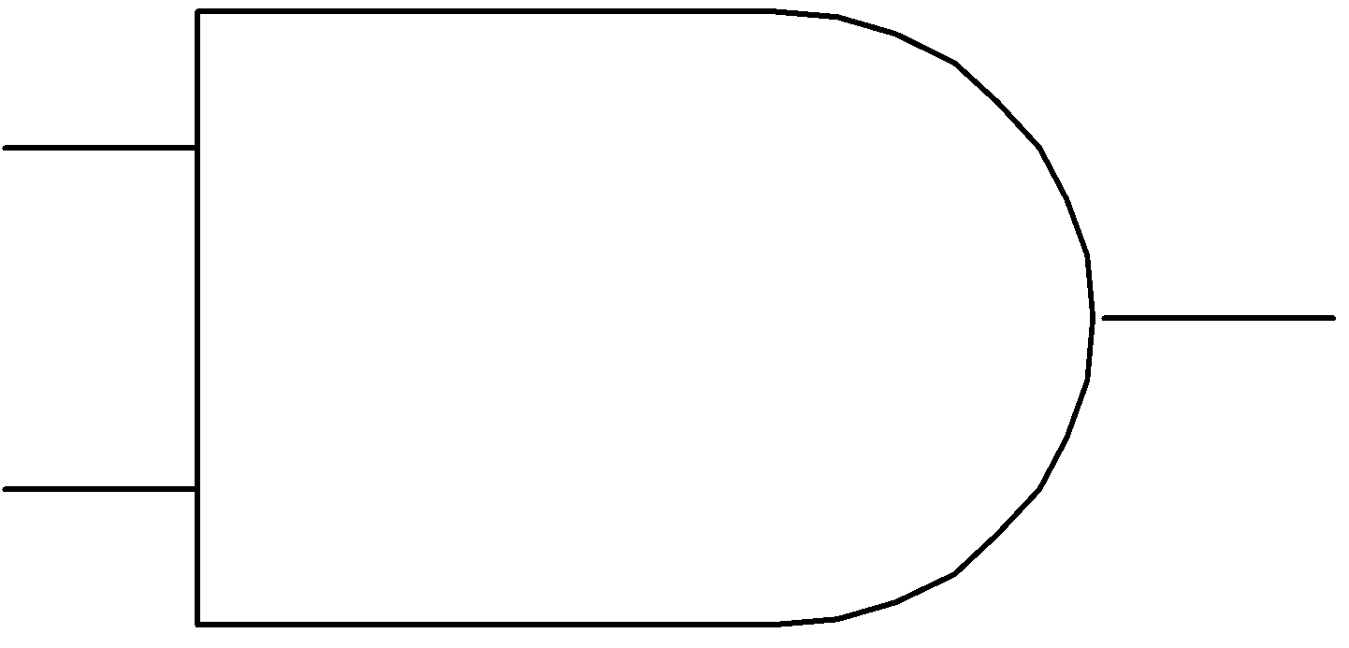
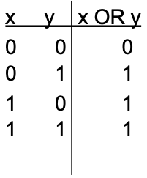
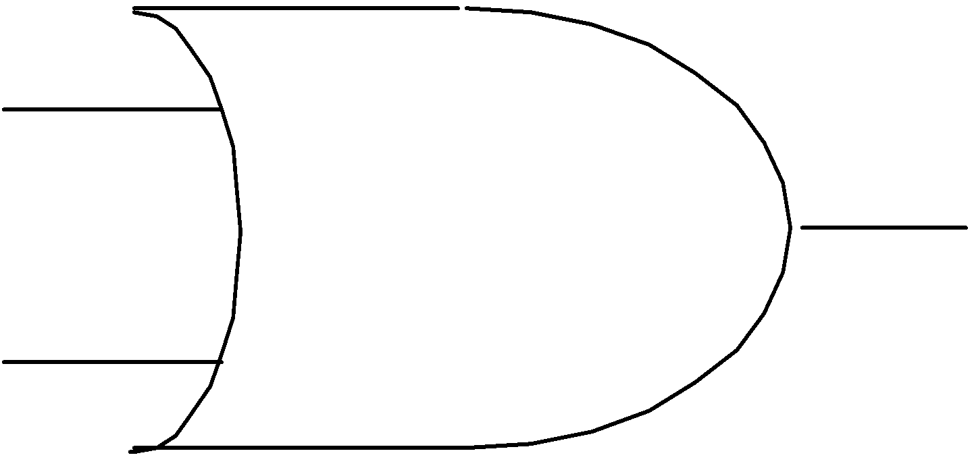
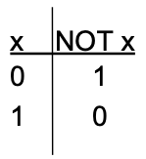
Operazioni fondamentali sui valori booleani
Congiunzione
(x AND y) si indica anche con (x · y)
Disgiunzione
(x OR y) si indica anche con (x + y)
Negazione
(NOT x) si indica anche con x’ o più spesso con

Slide 12
L’algebra di Boole - alcune proprietà (1)
Proprietà commutativa
x AND y = y AND x x OR y = y OR x
Proprietà associativa
(x AND y) AND z = x AND (y AND z)
(x OR y) OR z = x OR (y OR z)
Per la proprietà associativa posso definire AND e OR a più di due operandi (es. x AND y AND z)
Proprietà di idempotenza e assorbimento
x AND x = x x OR x = x
x AND (x OR y) = x x OR (x AND y) = x

Slide 13
L’algebra di Boole - alcune proprietà (2)
Proprietà distributiva
x AND (y OR z) = (x AND y) OR (x AND z)
x OR (y AND z) = (x OR y) AND (x OR z)
Proprietà di convoluzione
NOT (NOT x) = x
Proprietà del minimo e del massimo
x AND 1 = x x AND 0 = 0
x OR 0 = x x OR 1 = 1

Slide 14
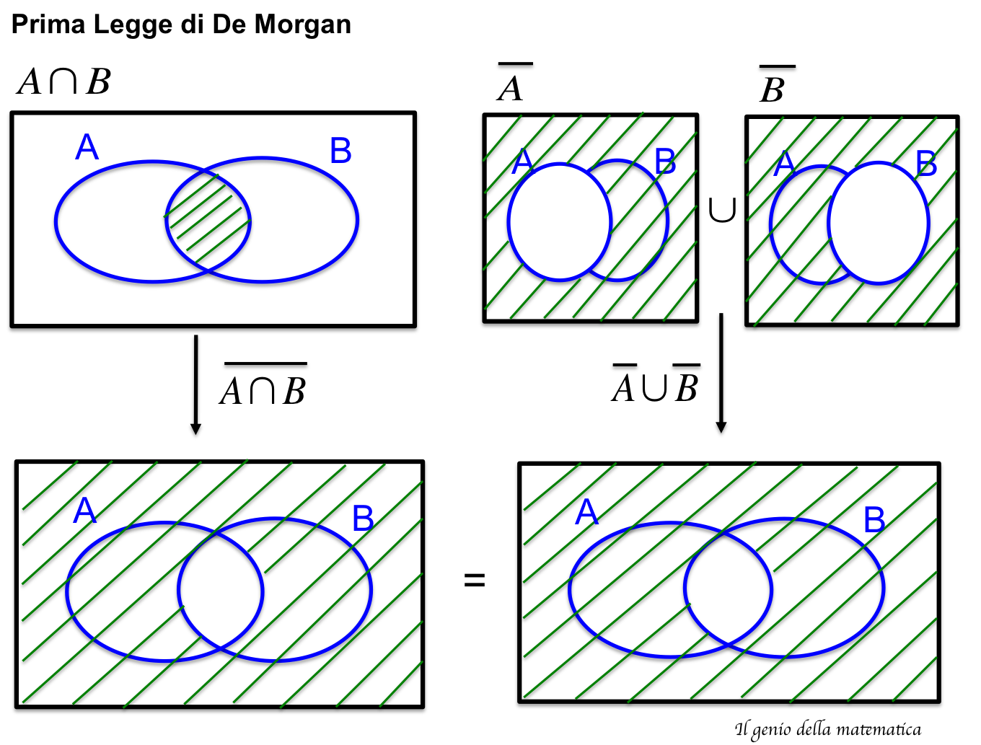
L’algebra di Boole - alcune proprietà (3)
Leggi di De Morgan NOT (x AND y) = (NOT x) OR (NOT y) NOT (x OR y) = (NOT x) AND (NOT y)

Slide 15
Espressioni booleane
Letterale Una generica variabile booleana che compare all'interno di una funzione booleana indicato con una lettera.
Clausola o Termine Elementare Il prodotto logico di due o più letterali, negati o meno.
Fattore elementare La somma logica di due o più letterali, negati o meno.

Slide 16
Numero di funzioni di n variabili
Le funzioni binarie distinte di n variabili sono:
F (n) = 2^{2n}
Il numero di funzioni binarie distinte è finito:
1 variabile: 4 funzioni
2 variabili: 16 funzioni
3 variabili: 256 funzioni
4 variabili: 65.536 funzioni
Isomorfe ai circuiti digitali:
un circuito digitale può essere espresso tramite un'espressione booleana e viceversa

Slide 17
Elenco delle funzioni di una e due variabili
4 funzioni
di una
variabile
x
0
1
f₀
0
0
f₃
1
1
f₁
0
1
f₂
1
0
16 funzioni
di due
variabili
In rosso le funzioni degli operatori dell’algebra di commutazione
f₀, f₁₅ : costanti 0 e 1
f₁₄ : nand
f1 : and
f7 : or
f₈ : nor
f₉: equivalence
f₆: ex-or
f₃ , f₅ : identità o buffer
f₁₂ , f₁₀ : not

Slide 18
Funzioni Booleane
Possono essere espresse in funzione delle funzioni appartenenti ad un insieme F={ ... } la cui cardinalità è 2^{2n}.
Qualsiasi funzione Booleana può essere realizzata impiegando le funzioni AND, OR e NOT.
Ad esempio: x XOR y = ( x’ AND y ) OR ( y’ AND x )
L’insieme { AND, OR , NOT } si dice insieme funzionalmente completo.
Poiché, per il teorema di De Morgan, la AND si può realizzare con {OR , NOT} e la OR con {AND, NOT}, anche {AND, NOT} e {OR , NOT} sono insiemi funzionalmente completi

Slide 19
Funzioni Booleane
Una funzione booleana può essere definita mediante una tabella: tabella di verità.
La tabella definisce il valore della variabile dipendente per tutte le possibili combinazioni delle variabili indipendenti.
Una funzione di n variabili f(x₁, x₂, …, x_{n}) è definita su 2^{n} punti e quindi la tabella di verità avrà 2^{n} righe.
F
A
B
C
0
0
0
0
0
0
1
0
0
1
0
0
0
1
1
1
1
0
0
1
1
0
1
1
1
1
0
1
1
1
1
1

Slide 20
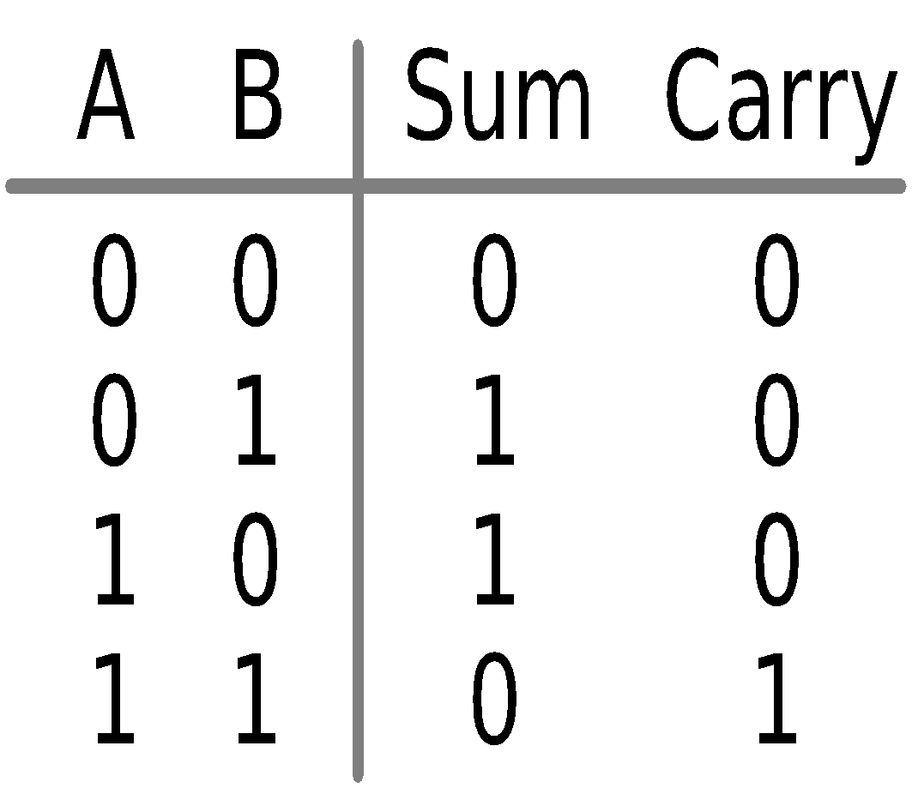
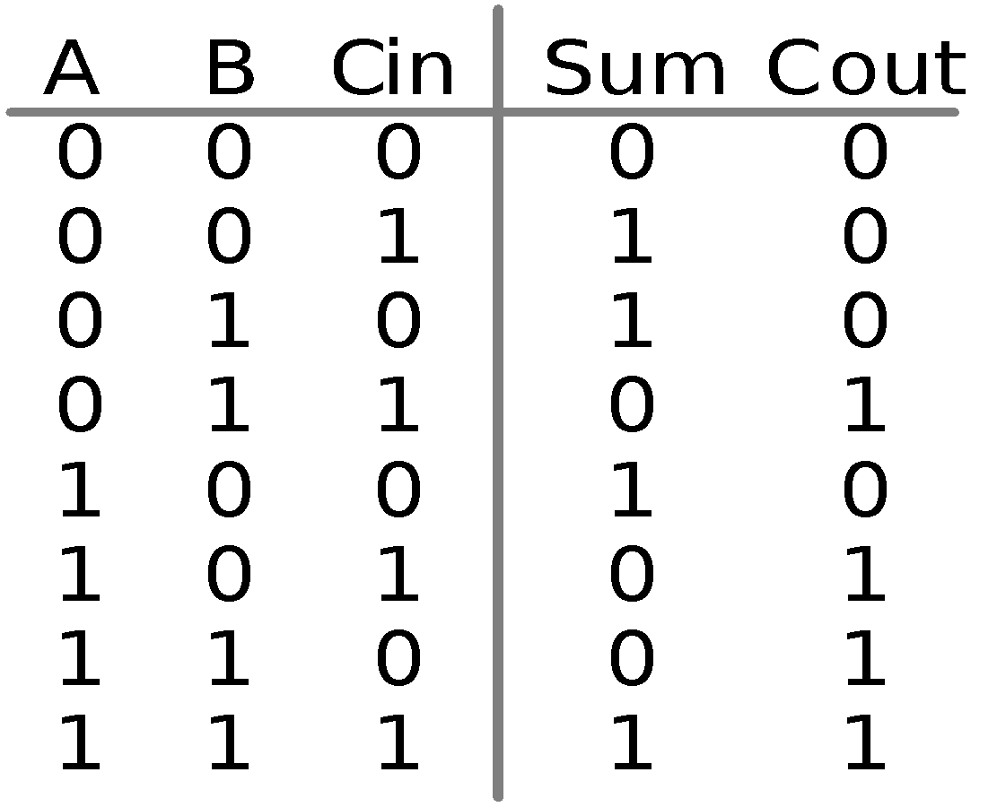
Tabelle di verità: esempi
Esempio: half adder
addiziona 2 bit per ottenere Somma e riporto (Carry)
Esempio: full adder
addiziona 2 bit e un riporto (Carry in) per ottenere un bit Sum e un riporto Carry Out
NOTA (in binario): 1+1 genera risultato 0 e riporto 1

Slide 21
Forme elementari
Letterali: ogni occorrenza di una variabile o del suo complemento
Clausola (o termine elementare): prodotto di n letterali di variabili distinte
Fattore elementare: somma di n letterali
es. ab ; a'd ; bd'x ;
es. a+b ; a'+d ; b+d+x' ;
Funzioni di livello 1
le clausole ed i fattori elementari con n>1

Slide 22
Forme elementari
Fra le possibili forme algebriche che una funzione può assumere sono di particolare importanza le cosiddette forme elementari:
Primo Tipo “P”: Somme di clausole
y = (a + b') (a' + d) (b + d' + x); y = a (b + c') (a' + c + x)
Secondo Tipo “S”: Prodotti di fattori
y = ab' + a'd + bd'x; y = a + bc' + a'c x
Funzioni di livello 2
forme elementari

Slide 23
Mintermini e maxtermini
Per le funzioni di n variabili valgono le seguenti definizioni:
mintermine o termine prodotto P: una clausola di ordine n (ossia un prodotto dei letterali di tutte le variabili)
es. ab ; a'b'c ; abc'de'f
n=2, 3, 6
maxtermine o fattore somma S: una somma di n letterali, uno per ciascuna variabile
es. (a' + b') ; (a + b + c') ; (a' + b' + c + d' + e' + f')
n=2, 3, 6

Slide 24
Dalla tabella di verità alla forma algebrica
A
B
C
Mintermini
F
0
0
0
A B C
=
P
0
0
0
0
1
A B C
=
P
0
1
0
1
0
A B C
=
P
0
F = ∑ P_{i} F_{i}
2
0
1
1
A B C
=
P
1
3
1
0
0
A B C
=
P
1
4
1
0
1
A B C
=
P
1
5
1
1
0
A B C
=
P
1
6
1
1
1
A B C
=
P
1
7
forma canonica di primo tipo o di tipo P

Slide 25
Esempio: Forma canonica di tipo P
0 1 1
1 0 0
1 0 1
1 1 0
1 1 1
A
B
C
F
A' B C A B' C' A B' C A B C' A B C
0
0
0
0
0
0
1
0
0
1
0
0
0
1
1
1
1
0
0
1
1
0
1
1
1
1
0
1
1
1
1
1
F(A,B,C) = ∑ P(3,4,5,6,7)
= P₃ + P₄ + P₅ + P₆ + P₇
F = A' B C + A B' C' + A B' C + A B C' + A B C
Forma canonica di tipo P: somma di prodotti

Slide 26
Esempio: Forma Canonica
A
B
C
F
0
0
0
0
0
0
1
0
0
1
0
0
0
1
1
1
1
0
0
1
1
0
1
1
1
1
0
1
1
1
1
1
F in forma canonica P:
F(A,B,C) = A' B C + A B' C' + A B' C + A B C' + A B C
F in forma canonica S:
F(A,B,C) = (A + B + C)•(A + B + C')•(A + B' + C)

Slide 27
Esempio: Forma Minima AND/OR
A
B
C
F
0
0
0
0
0
0
1
0
0
1
0
0
0
1
1
1
1
0
0
1
1
0
1
1
1
1
0
1
1
1
1
1
BC
F = A + B C
A
abbiamo effettuato una minimizzazione "empirica"

Slide 28
Obiettivo della minimizzazione
ricercare una forma elementare minima fra tutte quelle possibili a due livelli di tipo P
Metodi per la minimizzazione:
Karnaugh
_{sottocubi di area massima}
Quine
_{metodo algebrico}
McCluskey
_{metodo tabellare}

Slide 29
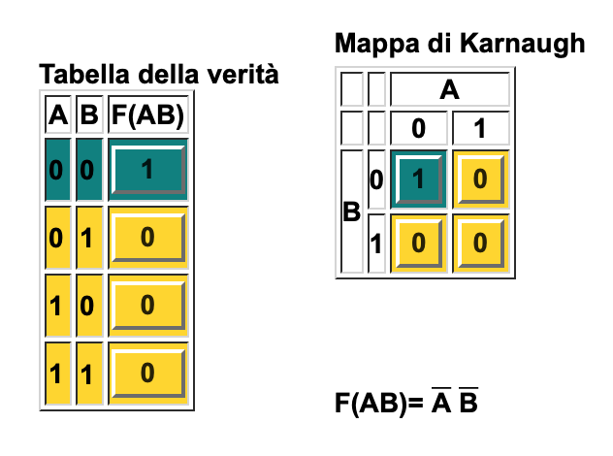
Mappe di Karnaugh
Strumento grafico per la semplificazione delle funzioni booleane.
Una funzione in n variabili è riportata su di una matrice di 2n elementi.
Raggruppamento di 1, potenza di 2
Copertura della funzione F
Adiacenza Grafica e Logica
http://www.edutecnica.it/apps/k/k.htm

Slide 30
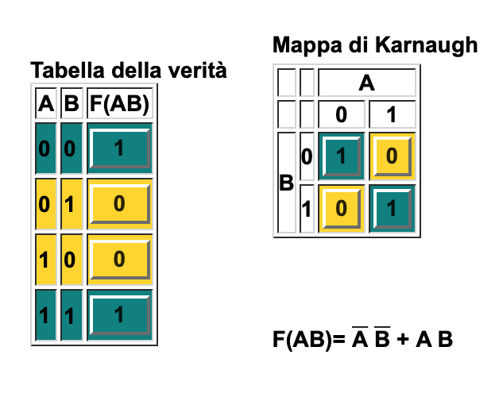
Mappe di Karnaugh (2 variabili. Esempio)
Strumento grafico per la semplificazione delle funzioni booleane.
http://www.edutecnica.it/apps/k/k.htm

Slide 31
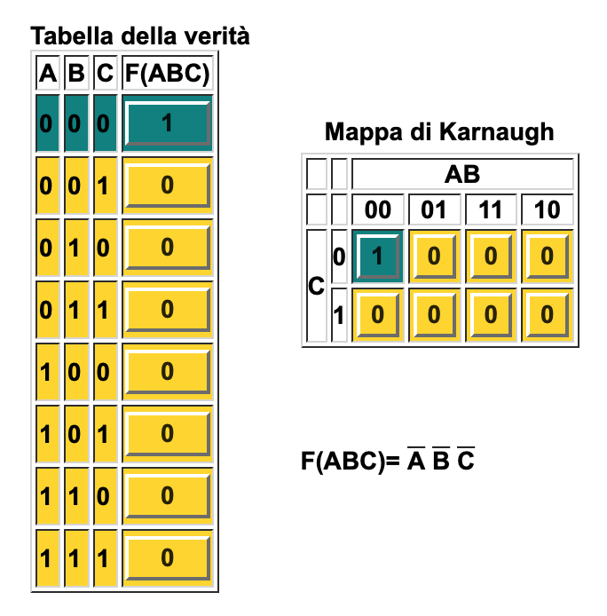
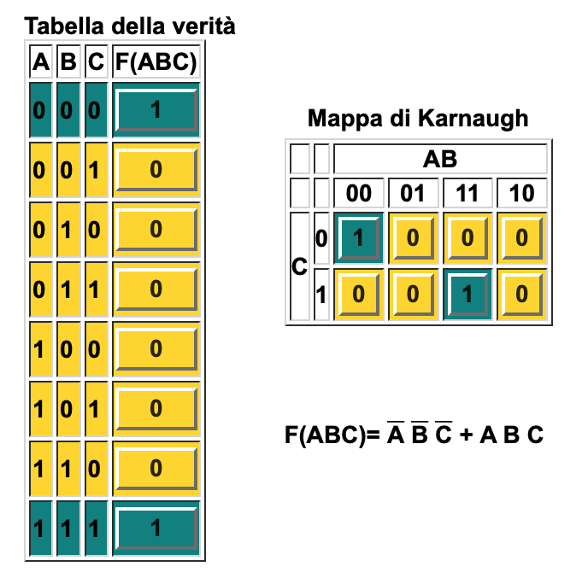
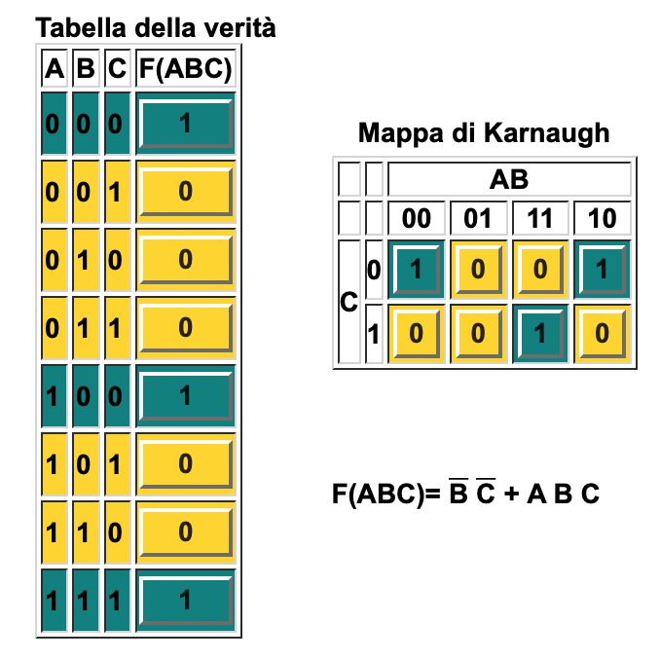
Mappe di Karnaugh (3 variabili. Esempio)
Strumento grafico per la semplificazione delle funzioni booleane.
http://www.edutecnica.it/apps/k/k.htm

Slide 32
Conclusioni
L’architettura di Von Neumann consente di rappresentare in forma semplificata una macchina reale.
L’Algebra di Boole permette di rappresentare funzioni logiche implementabili attraverso circuiti elettronici.
Minimizzazione è quel processo che consente di ottimizzare una rete logica al fine di semplificare l’implementazione.

